Slide 1
UNIDAD 0
Contenidos e introducción 2020: ¿Qué es la historia?
CLASE Nº1 HISTORIA 2do Medio Profesor: Abraham López Fuentes Fecha de la clase: 08-03 CLASE N° 2

Slide 2
Objetivo
Reconocer las principales características de la disciplina histórica, sus métodos y la importancia del uso de fuentes para la misma.

Slide 3
¿Qué es la Historia?
Historia: Narración o relato, generalmente inventado, que pretende divertir o entretener.
Historia: Disciplina que estudia y expone, de acuerdo con determinados principios y métodos, los acontecimientos y hechos que pertenecen al tiempo pasado y que constituyen el desarrollo de la humanidad desde sus orígenes hasta el momento presente.
Historiografía: La historiografía (es) la tarea de la investigación y escritura de la Historia, entendida como realidad histórica. En su acepción más simple es la escritura de la Historia.
Notes:
Fuente: Real Academia de la Lengua Española (RAE)
Julio Aróstegui: Teoría, Historia e historiografía.

Slide 4
La Historia
Una disciplina con un método que le da fiabilidad.
Es en distintas medidas siempre subjetiva.
Es conocimiento sobre pasado de la Humanidad.
Sirve para la interpretación del presente.
Puede ser una herramienta de poder político.

Slide 5
¿Para qué sirve la Historia?
"Sirve para entender cómo llegamos aquí y desnaturalizar ese camino. La manera en que vivimos no es algo que esté establecido por decreto divino, sino que es una construcción humana concreta. Y, por lo tanto, puede ser cambiada a partir de la acción nuestra. La historia, entonces, sirve como toma de conciencia: las cosas que nos ocurren como sociedad no suceden de forma espontánea, sino que son fruto de decisiones, acciones y conflictos humanos, y por lo tanto cualquier persona puede incidir en el devenir histórico. Cuando una persona sale a la calle a protestar contra las AFP está asumiendo ese protagonismo” (Julio pinto; 2016)

Slide 6
Transformación del futuro
Historia
Comprensión del Presente
Ciencia que Estudia
Pasado
Reconstruye
Historiador
Investiga a través de método
Herramienta de Poder
Interpretaciones
Subjetivo
Responde a discursos ideológicos

Slide 7
El Método del historiador
Planteamiento de pregunta socialmente relevante e hipótesis
Recolección de información mediante fuentes primarias y secundarias
Contrastación de hipótesis con la información de las fuentes
Elaboración de conclusiones y revisión de hipótesis.

Slide 8
Las fuentes del historiador
Las fuentes históricas constituyen la materia prima de la Historia. Comprenden todos los documentos, testimonios u objetos que nos trasmiten una información significativa referente a los hechos que han tenido lugar, especialmente en el pasado.
Fuente Primaria: Datan del mismo periodo histórico estudiado. Pueden ser periódicos, cartas, actas judiciales, pinturas, esculturas u otros objetos.
Fuente Secundaria: Consisten en trabajos realizados por otros autores sobre el periodo estudiado. Pueden ser libros de texto, revistas, compilaciones, resúmenes, etc.

Slide 9
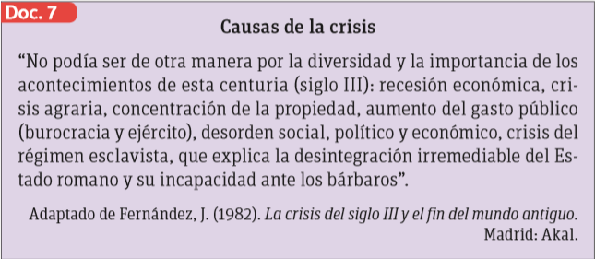
Trabajemos:
Referencia
Autor
Lugar
Titulo
Fecha
Notes:
A qué hace referencia la fuente (periodo)
Es pimaria o secundaria
De qué crisis me habla?

Slide 10
Actividad Diagnóstico
Observa atentamente la fuente y responde las siguientes preguntas en tu cuaderno:
¿Qué tipo de fuente es? (primaria o secundaria)
¿Quién es el autor?
¿Cuál es el nombre del texto u obra?
¿Dónde se realizó?
¿A qué periodo histórico corresponde?
¿Qué información podemos extraer de la Fuente?
¿A qué aspira el liberalismo?
Lo que (los liberales clásicos del siglo XVIII) pretendían era un proyecto de sociedad que alcanzara un amplio espacio de libertad personal, económica, religiosa o de expresión; un espacio, en fin, mucho mayor que el que se había reivindicado en el pasado inmediato (…) Cuando los liberales trataron de definir a finales del siglo XVIII su movimiento, lo presentaron como la antítesis del viejo orden al aspirar a crear una sociedad de ciudadanos, no de ciudadanas, libres e iguales.
Castells, I (2003). Los liberalismos; una mirada desde la historia. Ediciones Universidad de Salamanca

Slide 11
Actividad repaso
1. Define en tu cuaderno los siguientes conceptos, luego realiza un texto breve en el que relaciones al menos 3 de ellos.
Modernidad
Estado-nación
Republicanismo
Liberalismo
Igualdad de derechos
Mercado
Constitución
Soberanía popular
Conceptos históricos

